Slide 1
软件系统设计与体系结构综合实训
个人财务管理与
可视化看板
一目
账户 · 交易 · 预算
目标 · 报表 · 数据治理
让每一笔交易，都能解释一个财务结论
姓名：【请填写】 学号：【请填写】
班级：【请填写】 指导教师：【请填写】
Notes:
开场说明：本项目不是静态原型，而是一套可运行、可测试、可打包的课程提交版。先介绍为什么做，再展示体系结构和现场演示路径。

Slide 2
软件系统设计与体系结构综合实训
01 从流水记录到财务决策
用户真正需要回答的不是“记了几笔”，而是三个连续问题
钱在哪里？
花到哪里？
下一步怎么做？
统一资产与负债账户
从期初余额和交易实时推导当前净资产
按月汇总收入与支出
用预算阈值、分类结构和趋势定位变化
把结余转化为储蓄或还债目标
通过本月洞察给出克制、可解释的行动建议
核心闭环
记录 → 校验 → 汇总 → 发现偏差 → 调整行动
02
Notes:
说明产品价值链。强调系统以可解释的指标与行动入口为终点，而不只是保存流水。范围是单用户、本地优先。

Slide 3
软件系统设计与体系结构综合实训
02 六个业务模块形成完整闭环
财务概览
交易管理
账户管理
净资产 / 收支 / 资金轨迹
新增 / 编辑 / 筛选 / 删除
资产 / 负债 / 动态余额
预算管理
目标管理
分析报表
分类额度 / 阈值 / 删除
储蓄 / 还债 / 进度
六个月趋势 / 分类结构
数据治理贯穿全局：CSV 导入 · 重复识别 · 批次撤销 · JSON 导出 · 彻底删除
03
Notes:
按导航顺序讲解六个页面。重点指出数据治理不是独立孤岛，而是贯穿交易和所有派生指标。

Slide 4
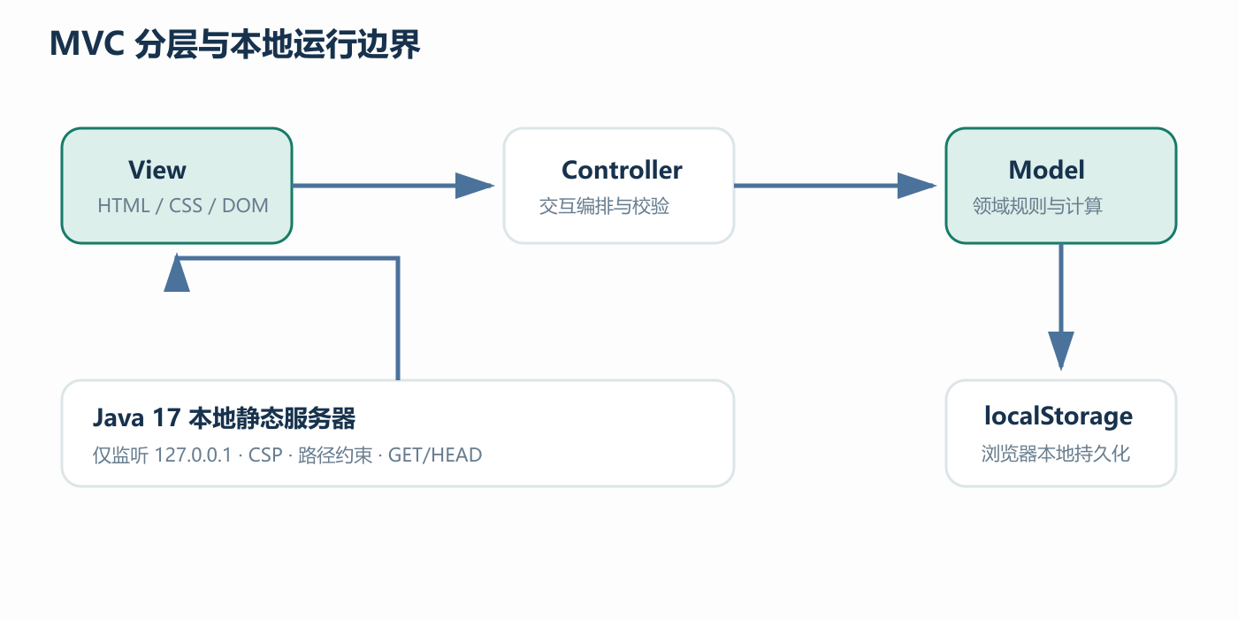
软件系统设计与体系结构综合实训
03 MVC：把变化控制在清晰边界内
Model
封装状态、校验、整数分计算与持久化；不依赖 DOM。
Controller
编排表单、导航、导入导出和高影响确认。
View
消费只读快照，统一渲染六个业务视图。
可替换点：localStorage → REST/数据库；Node 开发服务器 → Java 交付程序
04
Notes:
解释每层只做什么，以及为什么余额、报表计算必须放在 Model。指出未来切换后端时，界面与大部分控制逻辑可保持不变。

Slide 5
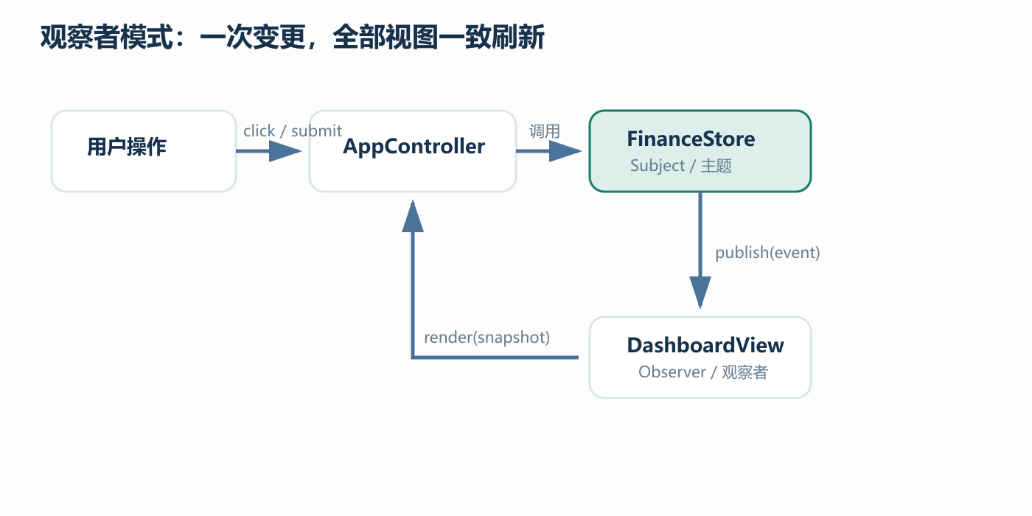
软件系统设计与体系结构综合实训
04 观察者模式保证所有指标同步
新增一笔交易后
① Store 校验账户和金额
② 写入本地状态并持久化
③ 发布 transaction:add 事件
④ Controller 获取最新快照
⑤ 余额、预算、图表、报表同时刷新
收益：低耦合、一致性、可测试
05
Notes:
以‘新增 50 元咖啡支出’为例走一遍事件链。观察者模式使 Model 不需要知道页面上有多少卡片或图表。

Slide 6
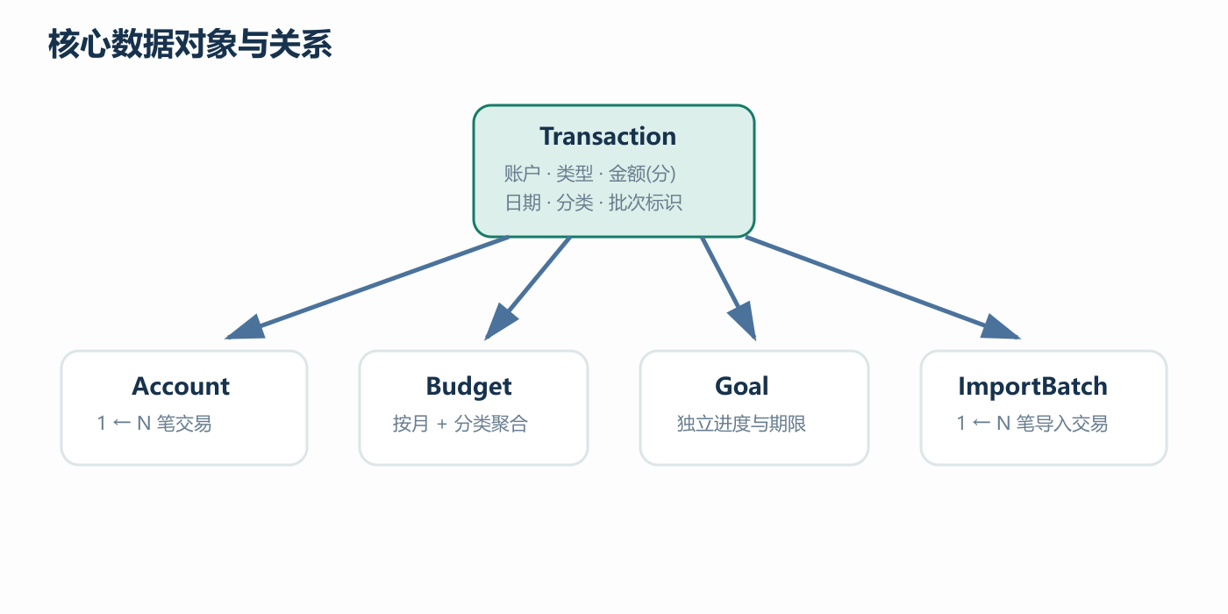
软件系统设计与体系结构综合实训
05 正确性从数据模型开始
整数分
100.01 元存为 10001，避免二进制浮点累计误差。
交易可追溯
账户只保存期初值；当前余额由全部相关交易推导。
统计口径
转账抵消，不进入收入、支出和净现金流；零收入不计算结余率。
净资产 = 资产余额合计 − 负债余额合计
06
Notes:
这页重点回答财务软件如何保证计算可信。可现场举例说明转账不应该同时放大收入和支出。

Slide 7
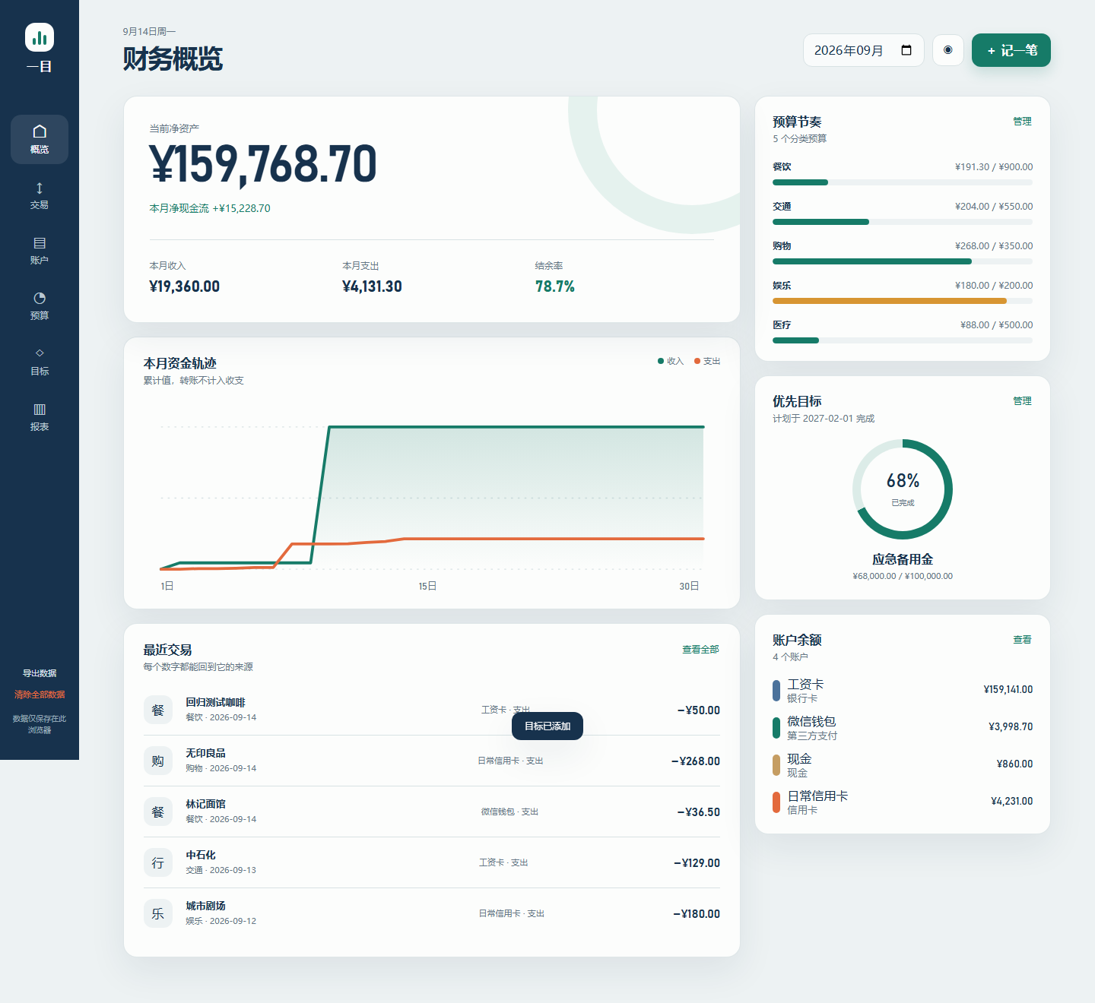
软件系统设计与体系结构综合实训
06 核心界面：一眼看清财务状态
首要指标
净资产、本月收支、结余率
可追溯
最近交易是每个汇总数字的来源
跨端适配
桌面侧栏在移动端转换为底部导航
07
Notes:
演示首页时先切换金额隐藏，再新增一笔交易，让净现金流、最近交易和账户余额同时变化。

Slide 8
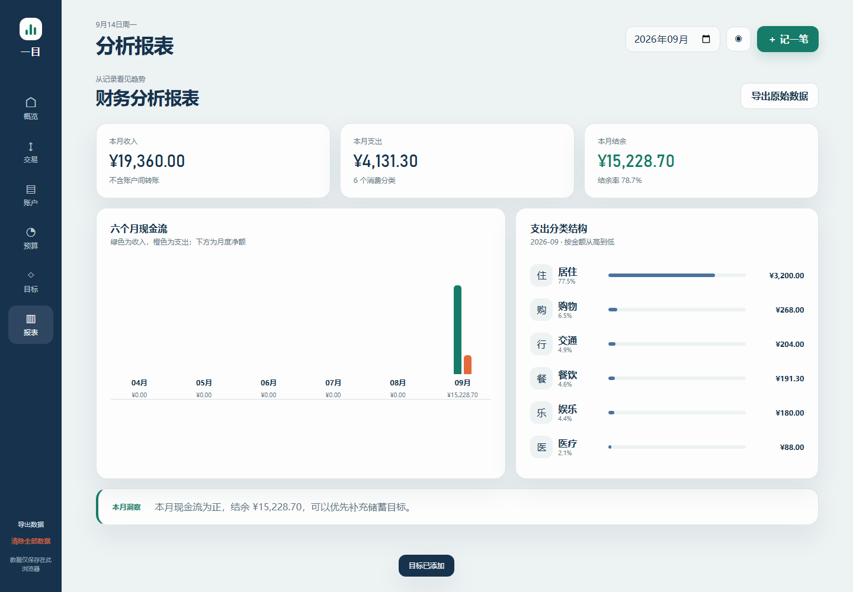
软件系统设计与体系结构综合实训
07 报表把记录转化为行动
趋势
最近六个月收入与支出并列比较
结构
支出分类按金额排序并展示占比
洞察
根据净现金流给出可解释的文字建议
08
Notes:
说明图表数据全部来自同一个交易集合，切换月份即可重算。强调洞察是规则化建议，不是投资建议。

Slide 9
软件系统设计与体系结构综合实训
08 安全与可靠性是提交版的一部分
输入与输出
导入安全
服务边界
字段长度/金额/类型校验
HTML 实体编码
文件不超过 2MB
重复识别与批次撤销
仅 127.0.0.1
只允许 GET / HEAD
路径安全
浏览器策略
用户主权
拒绝路径穿越
拒绝 .git 等隐藏目录
CSP / nosniff
禁止 iframe 嵌入
JSON 导出
高风险删除必须确认
边界声明：localStorage 适合课程单用户演示；产品化必须补充认证、授权、加密和备份
09
Notes:
说明我们没有把本地存储包装成生产级安全。安全设计包括技术控制，也包括清晰的信任边界声明。

Slide 10
软件系统设计与体系结构综合实训
09 测试证据与可执行交付
32
4
0
一键运行
run.bat → Java 17 可执行 JAR
访问 http://127.0.0.1:4173
自动化测试全部通过
测试层次
浏览器控制台错误
单元测试
结构 / 安全测试
真实浏览器回归
余额、净资产、预算边界、CSV、观察者、目标和报表
MVC 页面结构、路径穿越、隐藏目录和安全响应头
交易编辑、导入撤销、预算、目标、报表和响应式布局
交付：源代码 + JAR + 报告 + PPT + 测试脚本 + 提交说明
10
Notes:
如果老师问如何证明不是静态页面，可现场运行 npm run validate，再双击 run.bat 启动 JAR。浏览器测试还会真实填写表单并截图。

Slide 11
总结
体系结构最终要回答：
系统能否正确、清晰地应对变化？
Q & A
本项目给出的答案
谢谢老师
MVC 划分职责 · 观察者保证一致性 · 整数分保证正确性
自动化测试证明行为 · 可执行 JAR 完成交付
演示地址
127.0.0.1:4173
【请填写姓名】 · 2026
Notes:
结束后进入现场演示。建议顺序：概览 → 新增交易 → 预算 → 报表 → 数据导出。然后回答问题。

